Slide 1
Management výroby
I. tutoriál

Slide 2
Informace o organizaci semestru

Slide 3
Podmínky zápočtu
Esej na vybrané téma,
Prezentace eseje
vložení vlastního řešení přes Is MVSO, do 13.11.2021

Slide 4
Esej na téma: „Moderní trendy v řízení výroby“
Esej je zaměřena především na pochopení fungování konkrétního progresivního přístupu k řízení výroby
Obsah práce:
Definice konkrétního moderního trendu z oblastí řízení výroby (co to je, k čemu slouží, popř. historie)
Popis mechanizmu fungování/ realizace
Výhody a nevýhody implementace, klady a zápory řešení
Aktuální oblast použití (v jakých podnicích je tento trend aktuální/ jak se tento trend aplikoval v konkrétním podniku)
Vlastní názor na tento trend

Slide 5
Esej na téma: „Moderní trendy v řízení výroby“
Téma:
MRP I (Material Requirement Planning), MRP II (Manufacturing Resource Planning), ERP (Enterprise Resource Planning)
OPT (Optimized Production Technology)
Lean management: JIT (Just-In-Time)
Lean management: Kanban
Pokročilé plánování (APS- Advanced planning and Sheduling)
World Class Manufacturing
Optimalizace výrobních dávek
Target costing
Benchmarking
Vlastní téma….

Slide 6
Esej na téma: „Moderní trendy v řízení výroby“
Omezení a požadavky:
Na základě minimálně dvou literárních zdrojů vypracovat esej na konkrétní téma. Minimální rozsah 3 strany+ titulní strana. Citování v souladu se směrnici MVŠO
V jedné skupině jsou povolena maximálně 3 shodná téma. Odevzdání proběhne přes IS MVSO.

Slide 7
Podmínky zkoušky
Zkouška: ústní zkouška
1 vylosovaná otázka z 14.
Seznam otázek v IS MVSO „Seznam otázek ke zkoušce“

Slide 8
Doporučená literatura
KEŘKOVSKÝ M., VALSA O. 2012. Moderní přístupy k řízení výroby. 3 doplněné vydání. Praha: C.H.Beck,. 176s. ISBN 978-80-7179-319-9
TOMEK G., VÁVROVÁ V. 2014. Integrované řízení výroby: od operativního řízení výroby k dodavatelskému řetězci. Praha: Grada Publishing, a.s. 368s. ISBN 978-80-247-4486-5
JUROVÁ, M.; BARTOŠEK, V.; ŠUNKA, J.; NISLER, S. Výrobní procesy řízené logistikou. Albatros. Brno: BizBooks, 2013. s. 1-260. ISBN: 978-80-265-0059- 9.

Slide 9
I. Základní pojmy a terminologie. Typologie výroby

Slide 10
Produkt
Jednotlivé složky produktu:
Fyzická jednota (Fyzický výrobek)
Zaměření výkonu (služba)
Tomek G., Vávrová V. 2014. Integrované řízení výroby: od operativního řízení výroby k dodavatelskému řetězci. Praha: Grada Publishing, a.s. 368s. ISBN 978-80-247-4486-5
Notes:
Zejména nabídka řešení pomocí spojeného účinku jednotlivých složek produktu vede k tomu, že se tak stává vlastně předmětem přijatým trhem. Jed o fyzickou jednotu (fyzický výrobek) a zaměření výkonu (služby), které tvoř pěvný svázek vlastností podle individuálně odlišných očekávání užitné hodnoty. To znamená, že management produktu odráží všechny úvahy, rozhodnutí a chování nabízejícího, které souvisí s kombinacemi a variacemi jednotlivých vlastností produktů. Komplex výkonů nabízených podnikem tvoří celková nabídka, kterou ve výrobním pdoniku chápeme jako plán odbytu nebo plán výroby (s určitou hloubkou, šířkou, event. Výškou), stejně tak jako sortimentní plán u obchodu.

Slide 11
Výroba a výrobní faktory
Výroba transformace výrobních faktorů do ekonomických statků a služeb, které pak procházejí spotřebou.
Statky- fyzické komodity (věci vyráběné pro spotřebu nebo směnu), které kladně přispívají k ekonomickému blahobytu (uspokojování potřeb).
Výrobní faktory jsou přírodní zdroje, práce, kapitál, informace.
Keřkovský M., Valsa O. 2012. Moderní přístupy k řízení výroby. 3 doplněné vydání. Praha: C.H.Beck,. 176s. ISBN 978-80-7179-319-9

Slide 12
Transformované a transformující výrobní zdroje
Keřkovský M., Valsa O. 2012. Moderní přístupy k řízení výroby. 3 doplněné vydání. Praha: C.H.Beck,. 176s. ISBN 978-80-7179-319-9

Slide 13
HODNOTOVÝ ŘETĚZEC (M. Porter)

Slide 14
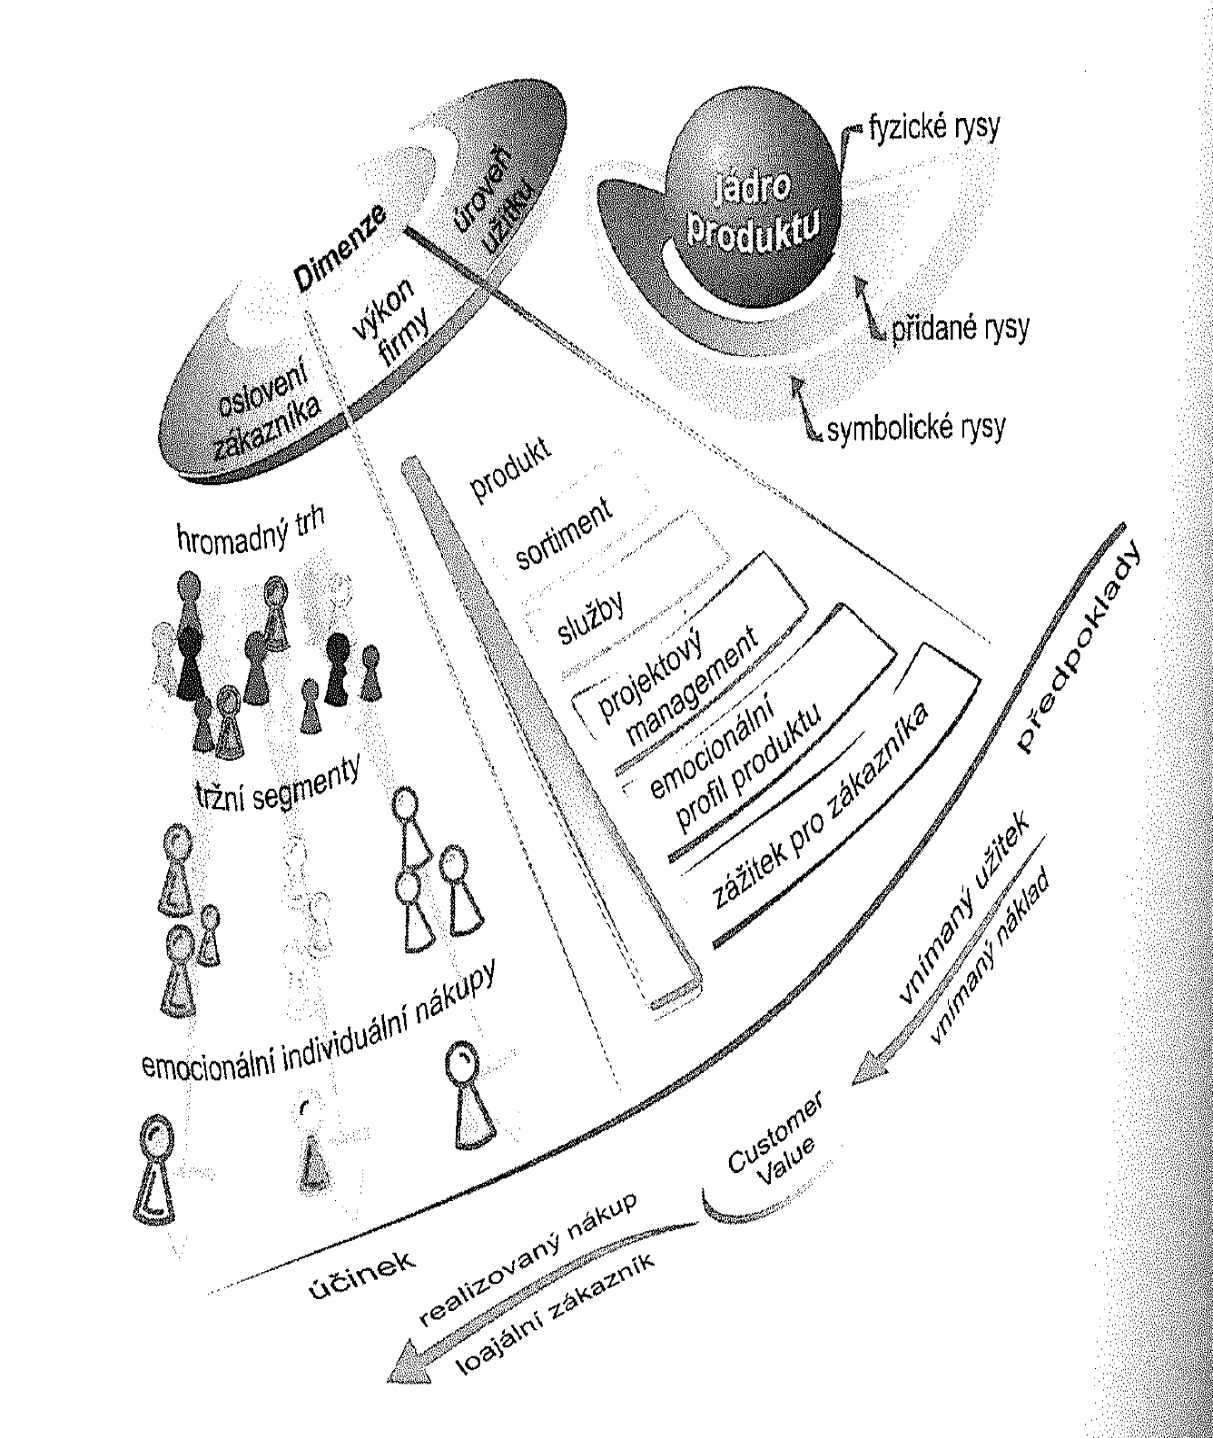
Tvorba hodnoty
Tomek G., Vávrová V. 2014. Integrované řízení výroby: od operativního řízení výroby k dodavatelskému řetězci. Praha: Grada Publishing, a.s. 368s. ISBN 978-80-247-4486-5
Notes:
Navážeme –li na znamou tezi marketingu o vícevrstevnosti produktu, dále na stupeň oslovení zákaznika a konečně úrovně nabízeného výkonu, můžeme základní dimenze tvorby hodnoty pro zákaznikaa hodnoty zákaznika znázornit podle obrázku

Slide 15
Efektivnost výroby- výnosnost výrobních faktorů
V-výnosnost výrobních faktorů
O- objem výstupů (vyrobených statků)
I- objem vstupů (spotřebovaných výrobních faktorů)
Keřkovský M., Valsa O. 2012. Moderní přístupy k řízení výroby. 3 doplněné vydání. Praha: C.H.Beck,. 176s. ISBN 978-80-7179-319-9

Slide 16
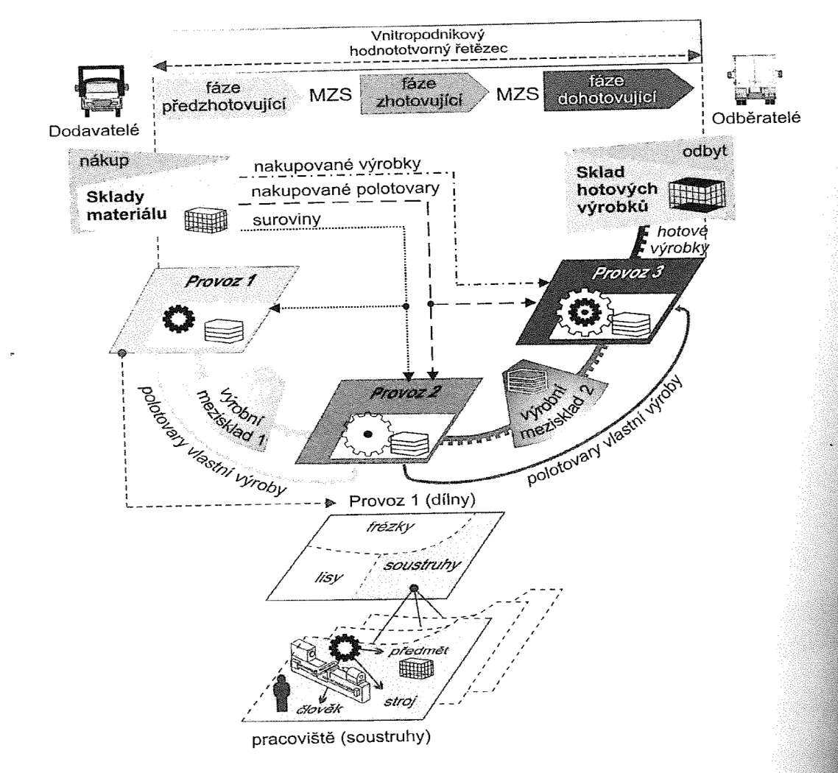
Členění výrobního procesu
Fáze předzhotovujicí
Fáze zhotovující
Fáze dohotovující
Tomek G., Vávrová V. 2014. Integrované řízení výroby: od operativního řízení výroby k dodavatelskému řetězci. Praha: Grada Publishing, a.s. 368s. ISBN 978-80-247-4486-5

Slide 17
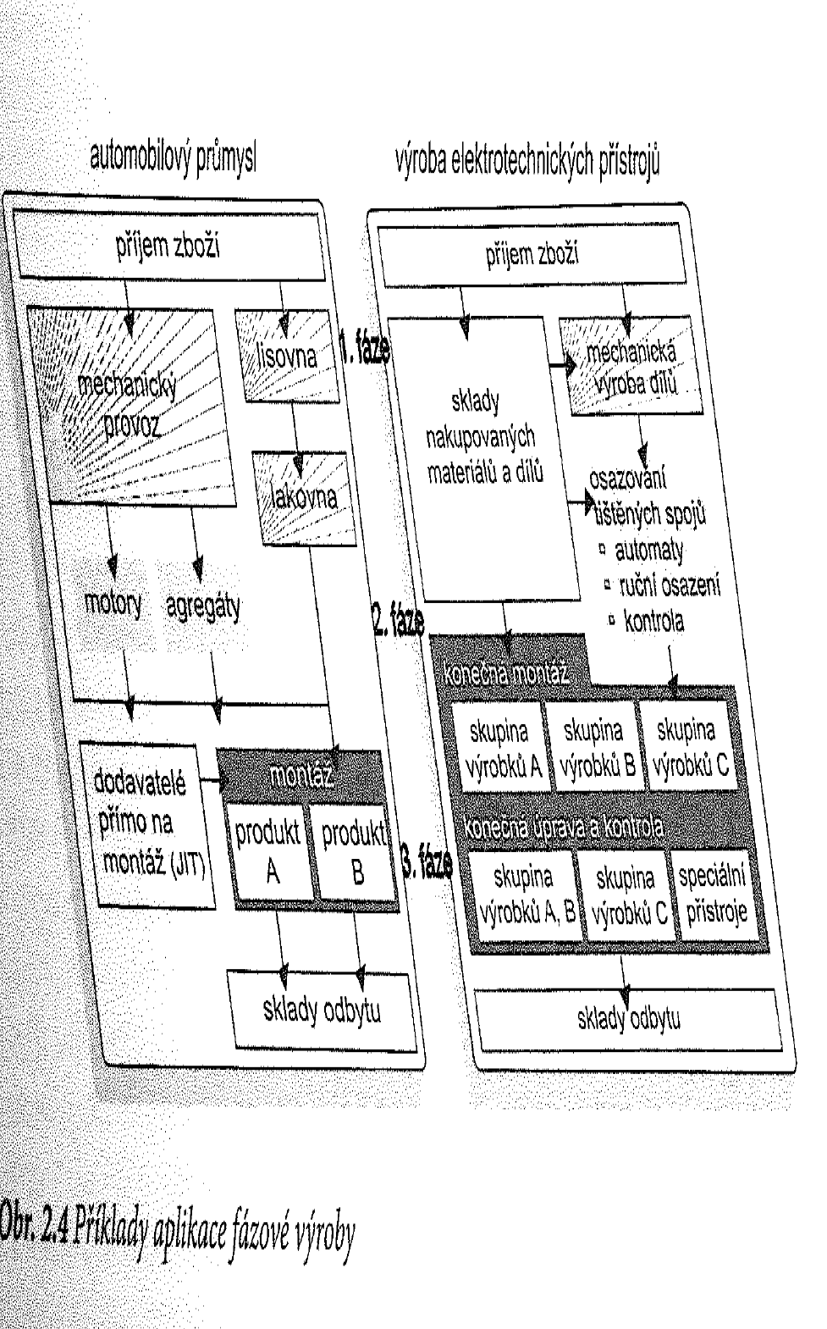
Příklady aplikace fázové výroby
Tomek G., Vávrová V. 2014. Integrované řízení výroby: od operativního řízení výroby k dodavatelskému řetězci. Praha: Grada Publishing, a.s. 368s. ISBN 978-80-247-4486-5

Slide 18
Výroba produktů schopných konkurence vyžaduje:
Znalost potřeb stávajících a potenciálních zákazníků
Zázemí v oblasti výzkumu a vývoje
Vybavení výroby vhodnou technologií
Schopnost výroby zajistit požadovanou jakost
Mít dostatek kapacit, případně zajistit efektivní kooperaci nebo nákup částí a technologických procesů (outsourcing)
Snižovaní nákladů
Zajištění všech faktorů výroby na požadované úrovni
Existence pracovníků vybavených příslušnou kvalifikací
Požadovanou úroveň produktivity
Schopnost zajistit požadovanou šíři sortimentu
Schopnost zajistit požadované prodejní a poprodejní služby (servisní prohlídka)
Využívat cenové politiky schopné konkurence
Vytvářet trvale inovativní klima ve všech složkách hodnototvorného řetězce firmy
Tomek G., Vávrová V. 2014. Integrované řízení výroby: od operativního řízení výroby k dodavatelskému řetězci. Praha: Grada Publishing, a.s. 368s. ISBN 978-80-247-4486-5

Slide 19
Vertikální vztahy v ŘV:
Vertikální vztahy představují běžné hierarchické řízení, které předpokládá:
Nepřetržitou vzájemnou komunikaci nadřízených i podřízených složek řízení.
Právo nadřízených stupňů určovat základní směry a základní prostor pro rozhodování podřízeným úrovním,
Závislost úspěchu vyšších rozhodnutí na splnění úkolů na stupních nižších.
Strategická, taktická a operativní úroveň
Tomek G., Vávrová V. 2014. Integrované řízení výroby: od operativního řízení výroby k dodavatelskému řetězci. Praha: Grada Publishing, a.s. 368s. ISBN 978-80-247-4486-5

Slide 20
Úkoly strategického řízení výroby
Rozhodnutí o koncepci produktu a jeho zdrojích
Rozhodnutí o směru konkurenční výhody
Rozhodnutí o základní cenové strategií,
Rozhodnutí o ekonomických a sociálních důsledcích přijaté strategie produktu
Tomek G., Vávrová V. 2014. Integrované řízení výroby: od operativního řízení výroby k dodavatelskému řetězci. Praha: Grada Publishing, a.s. 368s. ISBN 978-80-247-4486-5

Slide 21
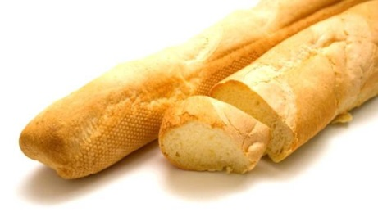
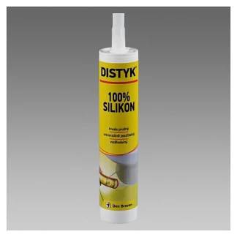
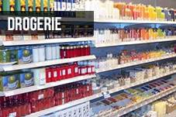
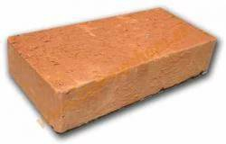
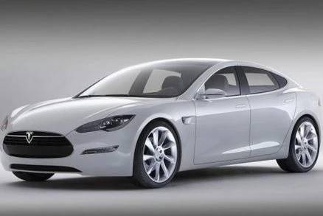
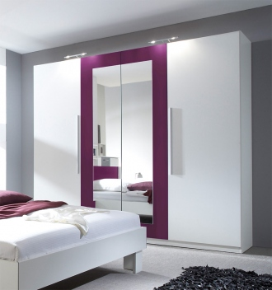
Výrobní strategie- způsob uspořádaní výroby:
Make-to-stock (výroba na sklad)
Assemble-to-order (montáž na objednávku)
Keřkovský M., Valsa O. 2012. Moderní přístupy k řízení výroby. 3 doplněné vydání. Praha: C.H.Beck,. 176s. ISBN 978-80-7179-319-9

Slide 22
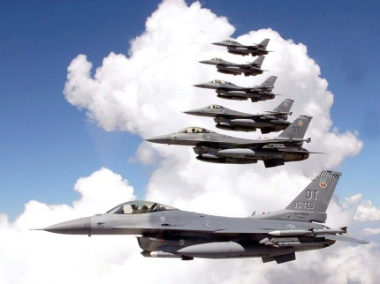
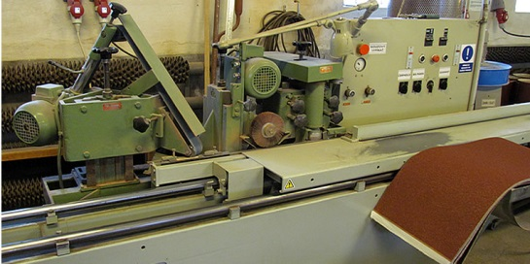
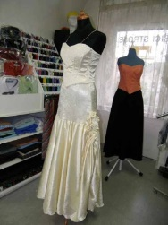
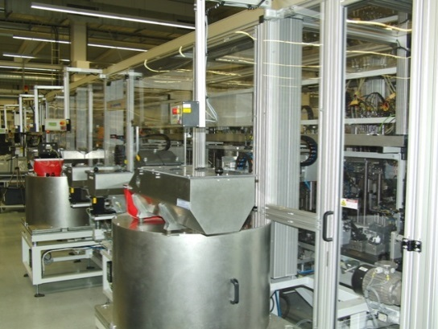
Výrobní strategie- způsob uspořádaní výroby:
Make-to-order (výroba na objednávku, zakázková výroba)
Engeneer-to-order (vývoj na objednávku)
Keřkovský M., Valsa O. 2012. Moderní přístupy k řízení výroby. 3 doplněné vydání. Praha: C.H.Beck,. 176s. ISBN 978-80-7179-319-9

Slide 23
Úkoly taktického řízení výroby:
Rozhodnutí o vlastním výrobním programu
Řešení tendencí výzkumu a vývoje
Konkretizace zdrojů, vybavení, postupů
Rozhodnutí o úzkých místech a řešení vznikajících problémů
Řešení ekologických opatření
…
Tomek G., Vávrová V. 2014. Integrované řízení výroby: od operativního řízení výroby k dodavatelskému řetězci. Praha: Grada Publishing, a.s. 368s. ISBN 978-80-247-4486-5

Slide 24
Úkoly operativního řízení výroby
Vlastní příprava a výroba produktu
Rozhodování o vlastní či cizí výrobě
Rozhodování o využití kapacit lidí, strojů, zařízení a dalších,
Rozhodování o nákupu
Rozhodování termínech dodávek od dodavatelů a k odběratelům
Zajištění dodací pohotovosti,
Realizace servisních výkonů.
Tomek G., Vávrová V. 2014. Integrované řízení výroby: od operativního řízení výroby k dodavatelskému řetězci. Praha: Grada Publishing, a.s. 368s. ISBN 978-80-247-4486-5

Slide 25
Typologie výrobního procesu
Z hlediska řízení zakázek
Dle využití technických zařízení
Z hlediska technicko- výrobního zaměření
Z hlediska časové struktury
Z hlediska prostorové struktury
Podle programu a rozsahu provedených výkonů
Tomek G., Vávrová V. 2014. Integrované řízení výroby: od operativního řízení výroby k dodavatelskému řetězci. Praha: Grada Publishing, a.s. 368s. ISBN 978-80-247-4486-5

Slide 26
Typologie výrobního procesu z hlediska řízení zakázek
Řídicí okruh orientovaný na zákaznické zakázky
Řídicí okruh orientovaný prognosticky
Tomek G., Vávrová V. 2014. Integrované řízení výroby: od operativního řízení výroby k dodavatelskému řetězci. Praha: Grada Publishing, a.s. 368s. ISBN 978-80-247-4486-5
Notes:
Pokud jde o první typ řídicího okruhu, projevuje se zejména u konečné= montáže, která se řeší na základě zakázek zákazníků. K tomu přistupuje skutečnost, jak širokou volbu možností zákaznici mají (typ produktu, vnitřní vybavení, povrchová úprava atd), a dále problém s jakým předstihem své požadavky předkládají. V daném případu je neekonomické vyvářet zásoby hotových výrobků. Při určování plánu pro montáž je třeba vycházet z kapacity montážních pracovišť v daném časovém období. Dále je třeba sledovat, zda jsou na montáži k dispozici potřebné díly a stavební části. Současně je třeba zajistit přísun součástí z předchozích výrobních fází. Tento princip je možno posunout dovnitř výrobního procesu, kdy předcházející výrobní fáze na podobném principu s tím, že zákazníkem je pro ně následující výrobní fáze. Koordinace pak může probíhat tak, že procesy předcházející montáž jsou určeny teprve tehdy, když je definitivně určen montážní program. Tzn, že je zde plně uplatněn princip pull. Pak se hovoří o zajištění vstupů synchronizovaně s výrobou. Vstupy mohou přicházet i od cizích , kooperujících firem (např. při existenci fraktální výroby, kdy firma dává kooperující firmě prostor přímo uvnitř své lokality. Tento princip je tedy možno aplikovat jak pokud jde o dodávky od jednotlivých nižších výrobních stupňů, tak i pokud jde o externí dodávky. Při externích dodávkách se postupuje cestou rámcových dohod (předběžné kvartální požadavky na skupiny výrobků s delším předstihem, které jsou pak postupně ve sjednaných terminech upřesňovaný, dále formou rámcových zakázek odběratele na dodavatele (zpravidla čtvrtletní, měsíčně upřesňované) a konečně pak cestou přímých odvolávek odběratele (určení termínu a místa odběratelem).
Pokud jde o řídicí okruh orientovaný prognosticky, je vše založeno na očekávání budoucí poptávky. Jednotlivé výrobní úseky pracují na základě plánu postaveného podle této předpovědi. Nikoliv podle konkrétních zakázek. Systém je především založen na výrobě dílů a podsestav, které jsou skladovány, a v případě příchodu konkrétní zákaznické zakázky se prověřuje jejich pohotovost a na základě toho se pak volí termín dodávky konkrétního výrobku. Tomu všemu musí předejit řada rozhodnutí manageemntu:
Jaké výrobky a v jakých variantach by měly být dlouhodobě vyraběny?
Pomocí jakých výrobních (technologických) procesů?
Jaký má být rozsah kapacit strojů, zařízení a pracovniků?
Jaká má být jejich struktura a stupeň univerzalnosti či individuálnosti?
Kolik a kterých dodavatelů bude zapotřebí?
Které části mohou být převedeny na dodavatele nebo do bezprostřední kooperace…?

Slide 27
Orientace výrobního procesu
Tomek G., Vávrová V. 2014. Integrované řízení výroby: od operativního řízení výroby k dodavatelskému řetězci. Praha: Grada Publishing, a.s. 368s. ISBN 978-80-247-4486-5

Slide 28
Typologie dle využití technických zařízení
Stupeň vývoje a využití výrobní techniky:
Ruční, strojní, částečně automatizovanou, plně automatizovanou
Dominantní procesní technologie:
Fyzikální, chemické, jaderné, biologické
Ovladatelnost výrobního procesu:
Plná, neúplná.
Tomek G., Vávrová V. 2014. Integrované řízení výroby: od operativního řízení výroby k dodavatelskému řetězci. Praha: Grada Publishing, a.s. 368s. ISBN 978-80-247-4486-5

Slide 29
Typologie z hlediska technicko- výrobního zaměření
Prvovýroba (získávání prvotních surovin),
Druhovýroba (zpravidla standardní přetváření prvotních surovin),
Dělení,
Montáž,
Povrchové úpravy,
Změny substance.
Tomek G., Vávrová V. 2014. Integrované řízení výroby: od operativního řízení výroby k dodavatelskému řetězci. Praha: Grada Publishing, a.s. 368s. ISBN 978-80-247-4486-5

Slide 30
Typologie z hlediska časové struktury
Časové přiřazení k výrobní jednotce:
Výměnná výroba (kdy na daném pracovišti nemůže najednou probíhat výroba různých častí), Paralelní výroba (vykazující opačnou situaci)
Kontinuita materiálového toku:
Diskontinuální, kontinuální
Tomek G., Vávrová V. 2014. Integrované řízení výroby: od operativního řízení výroby k dodavatelskému řetězci. Praha: Grada Publishing, a.s. 368s. ISBN 978-80-247-4486-5

Slide 31
Základní pojmy a terminologie
Výroba podle míry plynulosti technologické transformace
Plynulá výroba (kontinuální)
(chemická, hutní výroba)
Přerušovaná výroba (diskrétní)
(strojírenská výroba)
Notes:
Prvním kritériem, podle kterého je možné výrobu odlišovat je míra plynulosti
technologického procesu. Z tohoto hlediska členíme výrobu na plynulou neboli
kontinuální a na přerušovanou neboli diskontinuální.
Jako typický příklad plynulé (nepřerušované) výroby je uváděno zpracování ropy
v rafineriích. Výroba probíhá z technologických či jiných důvodů prakticky nepřetržitě
24 hodin denně, 7 dní v týdnu, 52 týdnů v roce. Výjimkou jsou pouze přerušení vyvolaná
nutnými opravami patřičného výrobního zařízení. Zastavení výrobního procesu a jeho
následné nové spuštění však stojí značné přebytečné náklady. Výrobky plynulé výroby
jsou většinou vyráběny hromadně a vytváří ideální podmínky pro automatizaci celého
procesu.
V případě přerušované výroby je možné výrobu v určitých částech výrobního
procesu přerušit a pokračovat jindy. To však většinou probíhá v určitých, předem
určených časech. Technologický proces je tedy přerušován řadou netechnologických
procesů například: seřízení stroje, upnutí, doprava materiálu a další. Samotný
technologický proces je jen částí celkového výrobního procesu. Výrobu je však možné
přerušit a znovu spustit bez větších nákladů. V přerušované výrobě je mnohem složitější
uplatnění automatizace. Typických příkladem pro přerušovanou výrobu je strojírenství.
Hlavním rozdílem mezi přerušovanou a plynulou výrobou tedy je, že při výrobě
plynulé zpracování na jednom pracovišti plynule přechází na navazující pracoviště bez
možnosti ovlivnit daný proces. U přerušované výroby jsme schopni operativně ovlivnit
průběh výroby při přechodu mezi pracovišti (měnit pracoviště, termín zpracování).
Při rozhodování zda výrobu organizovat jako plynulou či přerušovanou musíme
brát v úvahu jednotlivé ekonomické aspekty. Zajištění plynulé výroby bývá zpravidla
nákladnější, co se týče zajištění potřebných podmínek a prostředí pro pracovníky
(doprava, práce v noci, stravování a další). Na druhé straně přerušovaná výroba má
zpravidla delší dobu výroby, zvyšuje výrobní zásoby, nebo například může vyvolat
kolísání ve výkonnosti a případné kvalitě výroby. Existují zde však lepší podmínky pro
údržbu, nápravu různých výpadků a poruch.1

Slide 32
Kontinuální výroba
Jako typický příklad plynulé (nepřerušované) výroby je uváděno zpracování ropy v rafineriích. Výroba probíhá z technologických či jiných důvodů prakticky nepřetržitě 24 hodin denně, 7 dní v týdnu, 52 týdnů v roce. Výjimkou jsou pouze přerušení vyvolaná nutnými opravami patřičného výrobního zařízení. Zastavení výrobního procesu a jeho následné nové spuštění však stojí značné přebytečné náklady. Výrobky plynulé výroby jsou většinou vyráběny hromadně a vytváří ideální podmínky pro automatizaci celého procesu.
Hlavním rozdílem mezi přerušovanou a plynulou výrobou tedy je, že při výrobě plynulé zpracování na jednom pracovišti plynule přechází na navazující pracoviště bez možnosti ovlivnit daný proces. U přerušované výroby jsme schopni operativně ovlivnit průběh výroby při přechodu mezi pracovišti (měnit pracoviště, termín zpracování).
Notes:
Jako typický příklad plynulé (nepřerušované) výroby je uváděno zpracování ropy v rafineriích. Výroba probíhá z technologických či jiných důvodů prakticky nepřetržitě 24 hodin denně, 7 dní v týdnu, 52 týdnů v roce. Výjimkou jsou pouze přerušení vyvolaná nutnými opravami patřičného výrobního zařízení. Zastavení výrobního procesu a jeho následné nové spuštění však stojí značné přebytečné náklady. Výrobky plynulé výroby jsou většinou vyráběny hromadně a vytváří ideální podmínky pro automatizaci celého procesu.
Hlavním rozdílem mezi přerušovanou a plynulou výrobou tedy je, že při výrobě
plynulé zpracování na jednom pracovišti plynule přechází na navazující pracoviště bez
možnosti ovlivnit daný proces. U přerušované výroby jsme schopni operativně ovlivnit
průběh výroby při přechodu mezi pracovišti (měnit pracoviště, termín zpracování).
Při rozhodování zda výrobu organizovat jako plynulou či přerušovanou musíme
brát v úvahu jednotlivé ekonomické aspekty. Zajištění plynulé výroby bývá zpravidla
nákladnější, co se týče zajištění potřebných podmínek a prostředí pro pracovníky
(doprava, práce v noci, stravování a další). Na druhé straně přerušovaná výroba má
zpravidla delší dobu výroby, zvyšuje výrobní zásoby, nebo například může vyvolat
kolísání ve výkonnosti a případné kvalitě výroby. Existují zde však lepší podmínky pro
údržbu, nápravu různých výpadků a poruch.1

Slide 33
Diskontinuální (diskrétní výroba)
V případě přerušované výroby je možné výrobu v určitých částech výrobního procesu přerušit a pokračovat jindy. To však většinou probíhá v určitých, předem určených časech. Technologický proces je tedy přerušován řadou netechnologických procesů například: seřízení stroje, upnutí, doprava materiálu a další. Samotný technologický proces je jen částí celkového výrobního procesu. Výrobu je však možné přerušit a znovu spustit bez větších nákladů. V přerušované výrobě je mnohem složitější uplatnění automatizace.
Typických příkladem pro přerušovanou výrobu je strojírenství.
Notes:
V případě přerušované výroby je možné výrobu v určitých částech výrobního procesu přerušit a pokračovat jindy. To však většinou probíhá v určitých, předem určených časech. Technologický proces je tedy přerušován řadou netechnologických procesů například: seřízení stroje, upnutí, doprava materiálu a další. Samotný technologický proces je jen částí celkového výrobního procesu. Výrobu je však možné přerušit a znovu spustit bez větších nákladů. V přerušované výrobě je mnohem složitější uplatnění automatizace. Typických příkladem pro přerušovanou výrobu je strojírenství.

Slide 34
Kontinuální vs. Diskontinuální výroba
Kontinuální (nepřerušovaná)
Složení lze vyjádřit chemické složení nebo receptem
Vadné produkty lze znovu použit(po přidaní určitých látek)
Výsledný produkt se měří v tunách, metrech, m2, m3
Není typická operace montáže
Diskontinuální (přerušovaná)
Složení lze vyjádřit kusovníkem
Vadné produkty většinou nelze použit na původní produkt
Výsledný produkt se měří v ks
Většinou obsahuje operace montáže

Slide 35
Kusovník
Kusovník je seznam všech součástek, dílů a materiálů, ze kterých se vyrábí nějaká nadřazená sestava nebo konečný produkt, včetně množství, která jsou potřeba k výrobě

Slide 36
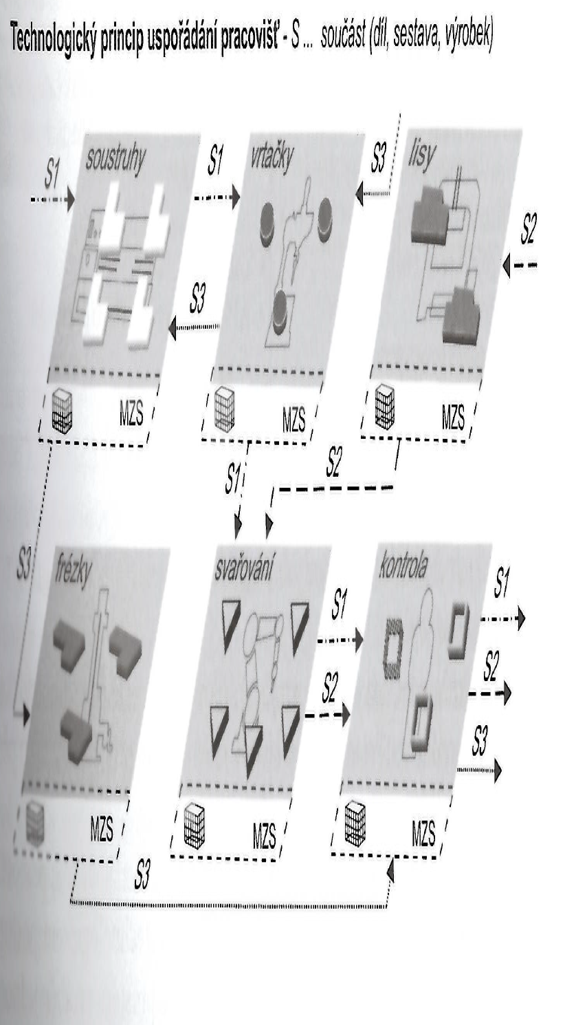
Typologie z hlediska prostorové struktury
Technologický princip uspořádaní pracovišť (dílenská výroba)
Předmětný princip uspořádaní pracovišť (proudová výroba)
Tomek G., Vávrová V. 2014. Integrované řízení výroby: od operativního řízení výroby k dodavatelskému řetězci. Praha: Grada Publishing, a.s. 368s. ISBN 978-80-247-4486-5

Slide 37
Typologie z hlediska prostorové struktury, výhody a nevýhody
Výhody a nevýhody dílenské organizace výroby
Výhody | Nevýhody
Výrazné zvýšení flexibility a schopnosti přizpůsobení Zvětšení rozhodovacího prostoru pro všestranněji kvalifikované pracovní síly Rychlá a účinná schopnost reakce na poruchy strojů či změny plánu Použití univerzálních strojů umožnuje větší variabilitu druhů vyráběné produkce Možnost přijetí nových zakázek Kusová a sériová výroby Flexibilita k použití nových postupů Komplexní příprava pracovníků | Časová a prostorová nepřehlednost Dlouhé, nejednotné dopravní cesty Zvýšení počtu meziskladů-vázání obratového kapitálu Dlouhé doby přerušení ve vztahu k času práce Trvalá potřeba úprav plánu podle příchodu nových zakázek Střední až vysoká potřeba ploch Složitější řízení výrobního procesu Vyšší požadavky na kvalifikací pracovníků
Tomek G., Vávrová V. 2014. Integrované řízení výroby: od operativního řízení výroby k dodavatelskému řetězci. Praha: Grada Publishing, a.s. 368s. ISBN 978-80-247-4486-5

Slide 38
Typologie z hlediska prostorové struktury, výhody a nevýhody
Výhody a nevýhody proudové organizace výroby
Výhody | Nevýhody
Menší požadavky na vlastní řízení výrobního procesu Snižování přepravních a jiných manipulačních nákladů Snížení celkové průběžné doby výroby produktu Přehledný materiálový tok Snížení zásob nedokončené výroby Nižší požadavky na kvalifikaci pracovníků | Malá flexibilita výroby, zpravidla vysoké náklady na přípravu linky Je velká vzájemná závislost jednotlivých pracovišť Chyby v časovém rozvržení dodávek materiálu mohou vést k zastavení celého chodu výroby Relativní vyšší kapitálová náročnost na pořízení speciálních výrobních zařízení Výpadek pracoviště blokuje ostatní Vyšší nároky na prohlídku a údržbu
Tomek G., Vávrová V. 2014. Integrované řízení výroby: od operativního řízení výroby k dodavatelskému řetězci. Praha: Grada Publishing, a.s. 368s. ISBN 978-80-247-4486-5

Slide 39
Typologie dle programu a rozsahu provedených výkonů
Dle programu:
Úzký sortiment až po výrobu jednoho produktu,
Výroba více výrobků
Dle realizace programu:
Otevřený sortiment,
Uzavřený sortiment
Podle rozsahu provedených výkonů:
Hromadná,
Druhová,
Sériová,
Kusová,
Výroba šarží, partií.
Tomek G., Vávrová V. 2014. Integrované řízení výroby: od operativního řízení výroby k dodavatelskému řetězci. Praha: Grada Publishing, a.s. 368s. ISBN 978-80-247-4486-5

Slide 41
Typologie dle rozsahu výkonů: hromadná výroba
je vyráběn jeden druh produktu dlouhou dobu ve velkém množství, což znamená časově neomezenou výrobu jednoho výrobku v masové míře.
Stroje jsou pevně přizpůsobeny danému produktu, plánování je zaměřeno především na objem výroby.
Zpravidla jde o výrobu pro anonymní trh. Její výhodou je výrazné snižování nákladů na jednotku produkce.
Jde zpravidla o výrobu s vysokým stupněm mechanizace a automatizace. Výrobní faktory jsou vysoce specializované.
Problémem je udržení chodu výroby, jsou zde ve větší míře akcentovány otázky humánní, jako je odstranění monotónnosti práce, zajištění udržení kvalifikace pracovníků.
Příklady: nápoje, hutní druhovýroba..
Tomek G., Vávrová V. 2014. Integrované řízení výroby: od operativního řízení výroby k dodavatelskému řetězci. Praha: Grada Publishing, a.s. 368s. ISBN 978-80-247-4486-5

Slide 42
Typologie dle rozsahu výkonů: druhová výroba
Liší se od předchozí tím, že jsou zde realizovány různé obměny daného druhu produktu.
Výroba probíhá bud‘ paralelně na různých, nebo časově za sebou na týchž strojích, které musí být obvykle nepatrně jinak seřízeny. Jedná se o speciální případ hromadné výroby, kdy se vyrábí více variant jednoho hromadně vyráběného výrobku.
Jednotlivé varianty představují malé odchylky co do tvaru, kvality apod. Přesto musí být výrobna do určité míry flexibilní, po každém druhu muže docházet ke kompletnímu novému seřízení strojů, záměně výrobního postupu apod.
Řízení výroby se především zaměřuje na velikost zakázek a pořadí jednotlivých druhů.
Příklady: polygrafie, oděvy
Tomek G., Vávrová V. 2014. Integrované řízení výroby: od operativního řízení výroby k dodavatelskému řetězci. Praha: Grada Publishing, a.s. 368s. ISBN 978-80-247-4486-5

Slide 43
Typologie dle rozsahu výkonů: sériová výroba
jsou vyráběny různé druhy produktů, přičemž produkty určitého množství jsou vždy jednoho druhu.
Produkty různých sérií jsou si natolik navzájem podobné, že mohou být vyráběny na stejných zařízeních, čímž dochází opět ke snižování výrobních nákladů, jestliže je možno využit jednoho seřízení strojů před začátkem výroby pro celou sérií.
Můžeme tedy v podstatě dále rozlišovat sériovou výrobu podle toho, zda je velká či malá obměna vyráběných produktů, případně zda je vyráběn stále jeden produkt. Pak hovoříme o málo, středně- a velkosériové výrobě.
Plánování se zaměřuje na velikost zakázky, výrobní dávky, termíny a zásoby na meziskladech.
Příklady: automobily
Tomek G., Vávrová V. 2014. Integrované řízení výroby: od operativního řízení výroby k dodavatelskému řetězci. Praha: Grada Publishing, a.s. 368s. ISBN 978-80-247-4486-5

Slide 44
Typologie dle rozsahu výkonů: kusová výroba
jedná se o výrobu jednotlivého produktu. Mohou to být komplexní objekty, dále výrobky vyráběné opakovaně v malém množství, nebo výrobky vysloveně individuálního charakteru. Jde tedy zpravidla o výrobu na základě individuální zákaznické zakázky, výrobní zařízení musí vykazovat vysoký stupeň flexibility.
Problémem řízení výroby je především malá možnost předpovědi požadavků, dlouhé dodací lhůty, pokud nejsou na skladě k dispozici díly a sestavy jako výsledek stavebnicovosti produktu.
Příklady: linka na výrobu lahvového nápoje, soustrojí pro těžbu uhlí v lomech, výtahy, klimatizace, bezpečnostně vybavený dopravní prostředek pro hlavu státu
Tomek G., Vávrová V. 2014. Integrované řízení výroby: od operativního řízení výroby k dodavatelskému řetězci. Praha: Grada Publishing, a.s. 368s. ISBN 978-80-247-4486-5
Notes:
Dál je výroba v šaržích, nevyhnutelná při kvalitativním rozdílu mezi jednotlivými výrobními dávkami (ocel, laky) nebo v partiích při kvalitativních rozdílech vstupních materiálů, které vedou k určitým rozdílům v konečných produktech (keramické součástky v elektrotechnice). Výroba je přerušena novou dávkou vstupujícího materiálu- šarže.

Slide 45
II. Čas práce pracovníka. Pracnost součásti.

Slide 46
Třídění pracovního času
Čas směny
Čas normovatelný Tn |  | Čas ztrátový Tz
čas práce T₁ | - Jednotkový t_{a1} - Dávkový t_{b1} - Směnový t_{c1} | ztráty osobní T_{d} | - Zaviněné T_{d1} - Nezaviněné T_{d2}
čas obecně nutných přestávek T₂ | - na oddech - na přirozené potřeby - ze zákona | ztráty technicko-organizační T_{e} | - způsobené čekáním T_{e1} - způsobené víceprací T_{e2}
čas podmíněně nutných přestávek T₃ | - daný stávající organizací práce | ztráty zaviněné „vyšší mocí“ T_{f}

Slide 47
Struktura spotřeby času pracovníka na operaci
Čas nutný
čas jednotkový
čas dávkový
čas směnový
čas jednotkové práce
čas dávkové práce
čas směnové práce
čas jedn.obecně nutné přestávky
čas dávk.obecně nutné přestávky
čas směn. obec. nutné přestávky
čas jedn.podmín. nutné přestávky
čas dávk.podmín. nutné přestávky
čas směn. podm. nutné přestávky

Slide 48
Technologické časy
- Ruční operace
- Strojní operace
- Strojně ruční operace
- Automatické operace
- Přírodní (biochemické) operace

Slide 49
Manipulační časy
Přepravní operace
Technologické manipulace
Nakládaní
Skladování
Kontrola jakosti

Slide 50
Časy přerušení
- Vyvolané organizací: režim dne, dávky materiálu, synchronizace, režim obsluhy, kompletace,
- Vyvolané stavem technického zařízení: technologická synchronizace, poruchy strojů, údržba
- Vyvolané technickoorganizačními nedostatky: nedostatky manipulace, nedostatek energie a materiálu,
- Vyvolané subjektivními příčinami ze strany obsluhy: osobní ztráty, zbytečná práce v důsledku nedostatečné přípravy.

Slide 51
Výrobní proces je možno rozčlenit na:
Čas technologický
Čas manipulační
Časy přerušení

Slide 52
Příklad 2-1: čas práce

Slide 53
Příklad 2-1: Čas práce
Rozdělte uvedené časy na jednotkové, dávkové a směnové:
Čas na zahřátí stroje na provozní teplotu, čas na úklid na konci směny, čas obecně nutných přestávek (čas na osobní potřeby), čas na seřízení stroje, čas na čekání výrobní dávky, čas na umístění výrobní dávky, měření každého kusu, čištění stroje, čas hlavního chodu

Slide 54
Příklad 2-1: Řešení
Čas jednotkový: čas hlavního chodu, měření každého kusu, měření každého kusu,
Čas dávkový: čas na čekání výrobní dávky, čas na umístění výrobní dávky, čas na seřízení stroje,
Čas směnový: zahřátí stroje na provozní teplotu, čas na úklid na konci směny, čištění stroje, čas na čas obecně nutných přestávek (čas na osobní potřeby),

Slide 55
Pracnost výrobku a výrobní dávka
Pracnost výrobku- ekonomický ukazatel, který charakterizuje výši produktivity práce a měří se celkovým vynaložením pracovní doby na jednotku výroby či práce.
Výrobní dávka- soubor produktů vyrobených nebo obchodovaných ve specifikovaných procesech v průběhu stanovené doby

Slide 56
Čas práce pracovníka. Pracnost výrobku
Dávkový čas (tb, připravy)- seřízení pracoviště, které je prováděno v okamžiku, kdy dávka výrobní ja na pracoviště a čeká na zpracování
Jednotkový čas (ta)- vyjadřuje spotřebu času v jednotlivých operacích, tj. přímá spotřeba
času na jednotlivý výkon.
Výrobní dávka- je určitý počet kusů zpravidla stejných dílů, který se nepřetržitě zpracovává na jednom pracovišti, s jednorázovým vynaložením času na přípravu a seřízení.

Slide 57
Pracnost
t_{i} = t_{B} + t_{A}* d_{V}
d_{V}- dávka výroby
t_{A -} čas jednotkové práce (jednotkový čas)
t_{B –} dávkový čas

Slide 58
Normy času zpracování
pracnost i-té operace stanovená na základě norem času
kde t_{i}’ - pracnost i-té operace [Nhod/ks]
t_{ACi} - čas jednotkové práce na i-tém pracovišti
t_{BCi} - čas dávkové práce na i-tém pracovišti
d_{v} - velikost výrobní dávky v kusech
$$t_{i}^{}=\frac{t_{ACi}}{60}+\frac{t_{BCi}}{60⋅d_{v}}$$

Slide 59
Normy času zpracování
pracnost i-té operace v odpracovaných hodinách
kde t_{i} - skutečná pracnost i-té operace [hod/ks]
t_{ACi} - čas jednotkové práce s přirážkou času směnového na i-tém pracovišti
t_{BCi} - čas dávkové práce s přirážkou času směnového na i-tém pracovišti
π_{i} - ukazatel práce dělníka na i-té operaci
d_{v} - velikost výrobní dávky v kusech
[hod/ks]

Slide 60
Ukazatel práce pracovníka
kde π - ukazatel práce pracovníka
α - koeficient plnění výkonových norem
τ_{l} - koeficient využití pracovní doby

Slide 61
Příklad 2-2: Vypočet pracností součástí
ta=20Nmin/ks, tb=30Nmin/dv, Dv=30ks.
koeficient plnění výkonových norem (α) 1,1. koeficient využití pracovní doby (τ_{l}) 0,95.
Najit normovanou (Nhod/ks) a skutečnou (hod/ks) pracnost.

Slide 62
Příklad 2-2: řešení
$t_{i}=\frac{t_{Ac}}{60}+\frac{t_{Bc}}{60∗d_{v}}=\frac{20}{60}+\frac{30}{60∗30}=0,35{Nhod}/{ks}$
$π=α∗τ=1,1∗0,95=1,045$
$t_{i}^{′}=\frac{t_{Ac}}{60∗π}+\frac{t_{Bc}}{60∗π∗d_{v}}=\frac{20}{60∗1,045}+\frac{30}{60∗1,045∗30}$
$t_{i}^{′}=0,33{hod}/{ks}$

Slide 63
III. Produktivita

Slide 64
Definice produktivity
Produktivita je účinnost (efektivnost), s jakou jsou výrobní faktory využívány ve výrobě. Produktivita se týká všech podniků, výrobních i nevýrobních, neboť výrobou v širším slova smyslu se rozumí transformace vstupů v užitečné výstupy – výrobky či služby.“
KLEČKA, J. (2008). Produktivita a její měření - nové přístupy. Ekonomika a management [online]. http://www.ekonomikaamanagement.cz/cz/clanek-produktivita-a-jeji-mereni-nove-pristupy.html

Slide 65
Druhy produktivity:
parciální produktivita (neboli produktivita určitého výrobního faktoru – práce, kapitálu, energie, materiálu, strojů);
celková produktivita (neboli produktivita souhrnná, kombinující různé vstupy pro dosažení výstupu).

Slide 66
$$produktivita=\frac{výstupy}{vstupy}$$

Slide 67
Index produktivity
Při sestavování analýzy produktivity podniku je zpravidla sledováno několik různých indexů produktivity, jejichž kalkulace umožňuje sledovat vývoj produktivity v čase, případně ve vztahu k určitým standardům. Index je obecně ukazatel vyjadřující poměr dvou hodnot téhož ukazatele.
SYNEK, M., et al. (2007). Manažerská ekonomika. Praha : Grada Publishing, a.s., str. 264.

Slide 68
Indexy produktivity
indexy celkové produktivity – vyjadřují změnu souhrnné produktivity;
indexy parciální produktivity – umožňují určit, jak se jednotlivé výrobní faktory podílely na změně celkové produktivity.

Slide 69
Způsoby navýšení produktivity
Použití moderní technologie
Použití kvalifikovanější pracovní síly
Optimalizace spotřeby materiálu
Motivace a odměňování….

Slide 70
Parciální produktivita
Jednotlivých výrobních faktorů (pracovníka, stroje, materiálu)
PP=vystup (Kč, ks)/vstup (m, hod., kg, l)

Slide 71
Totální produktivita
Porovnává všechny vstupy s výstupem
TP=vystup (ks, Kč)/ vstup (Kč)

Slide 72
Index produktivity
Porovnaní plánované a skutečné produktivity (parciální a totální)
IP=PPsk/PPpl

Slide 73
Příklad 3-1: výpočet produktivity

Slide 74
Zadání příkladu 3-1:
Za jednu směnu bylo vyrobeno 160 ks výrobků. Cena jednoho kusu je 700 Kč. Výrobu zajistil jeden dělník, čas práce během směny-8 hod. Mzda dělníkovi činí 150 Kč/hod. Pro výrobu 160 kusů výrobků byl použít jeden stroj, čas práce 7 hod. Náklady za hodinu práce stroje jsou 200 Kč/stroj.hod. Bylo použito 80 kg materiálu. 1 kg materiálu stojí 100 Kč.
Normativ parciální produktivity práce je 15 ks/prac.hod.
Normativ parciální produktivity stroje 24 ks/stroj.hod.
Normativ parciální produktivity materiálu 2ks/kg mat.
Najit:
1)Stávající parciální produktivitu vstupů,
2) Index produktivity jednotlivých vstupů,
3) Totální (celkovou) produktivitu

Slide 75
Příklad 3-1: řešení
vystup | jednotky | 160 | ks
 | peníze | 112000 | kč
vstup |  |  |  |  | PPpráce | 20 | ks/člověkohod
 | práce | 8 | hod
 |  | 1200 | kč
 | material | 80 | kg |  | PPmat | 2 | ks/kg
 |  | 8000 | kč
 | stroje | 7 | hod |  | PPstroj | 22,85714 | ks/strojhod
 |  | 1400 | kč
IP práce | 20/15 | 1,33
IP stroje | 22,8/24 | 0,95
IP mat | 2/2 | 1 |  | TP= | 10,56604 | Kč/kč

Slide 76
IV. Technická příprava výroby

Slide 77
IV. Technická příprava výroby
4.1. Základy technické přípravy výroby
4.2. Standardizace
4.3. Normativní základna
4.3.1. Stanovení výrobní dávky
4.3.2. Normy spotřeby materiálu
4.3.3. Normy vázanosti materiálu
4.3.4. Normy spotřeby práce

Slide 78
4.1. Základy technické přípravy výroby

Slide 79
Typy TPV
Vývojová (spojená s vznikem nových výrobků)
Provozní (spojená se změnami, eventuálně s různými úpravami výrobku stávajícího)
Tomek G., Vávrová V. 2014. Integrované řízení výroby: od operativního řízení výroby k dodavatelskému řetězci. Praha: Grada Publishing, a.s. 368s. ISBN 978-80-247-4486-5

Slide 80
Na složitost, náročnost, časový rozsah TPV mají především vliv:
Technické vlastnosti a složitost výrobku, provozní podmínky, materiálová náročnost a stupeň inovace
Povaha technologických přeměn
Ekonomické a organizační podmínky firmy, včetně schopnosti příslušných pracovníků,
Úroveň a výsledky vlastního výzkumu či vývoje
Tomek G., Vávrová V. 2014. Integrované řízení výroby: od operativního řízení výroby k dodavatelskému řetězci. Praha: Grada Publishing, a.s. 368s. ISBN 978-80-247-4486-5

Slide 81
Úkoly TPV
Vyřešit a připravit výrobek s ohledem na požadavky trhu a vlastní efektivnost firmy, zajistit jeho vývoj a vypracovat dokumentaci produktu a jeho častí.
Určit v rámci jakých procesních zásad, jakými postupy, na jakém zařízení, s jakým nářadím a přípravky, při použití jakého materiálu a s nasazením kterých profesí bude výrobek vyráběn, kontrolován a zkoušen. K tomu je třeba vypracovat příslušnou dokumentaci.
Vyřešit optimální organizační uspořádaní výrobního procesu, a to jak po stránce věcné, tak prostorové a časové.
Tomek G., Vávrová V. 2014. Integrované řízení výroby: od operativního řízení výroby k dodavatelskému řetězci. Praha: Grada Publishing, a.s. 368s. ISBN 978-80-247-4486-5

Slide 82
Členění TPV:
Konstrukční příprava výroby
Technologická příprava výroby
Organizační příprava výroby
Tomek G., Vávrová V. 2014. Integrované řízení výroby: od operativního řízení výroby k dodavatelskému řetězci. Praha: Grada Publishing, a.s. 368s. ISBN 978-80-247-4486-5

Slide 83
Konstrukční příprava výroby
Zpracování návrhu výrobku
Konstrukční řešení výrobku, případně výroba a ověření prototypu,
Spolupráce konstruktérů při technologické části TPV a při rozběhu výroby.
Tomek G., Vávrová V. 2014. Integrované řízení výroby: od operativního řízení výroby k dodavatelskému řetězci. Praha: Grada Publishing, a.s. 368s. ISBN 978-80-247-4486-5

Slide 84
Konstrukční a materiálová příprava
Řešení a konstrukce výrobku (vzhled a technické parametry)
Konstrukční dokumentace
Výroba a zkoušení funkčního vzorku a prototypu
Jurová M. 2010. Technická příprava výroby. Přednáška k předmětu Řízení výroby . VUT v Brně. Fakulta Podnikatelská

Slide 85
Technologická příprava výroby
Etapy:
Technologická příprava výroby prototypu
Technologická příprava sériové výroby
Spolupráce při seřízení a rozběhu výroby
Části technologického postupu
Výkonová,
materiálová
Tomek G., Vávrová V. 2014. Integrované řízení výroby: od operativního řízení výroby k dodavatelskému řetězci. Praha: Grada Publishing, a.s. 368s. ISBN 978-80-247-4486-5

Slide 86
Technologická, materiálová a metalurgická příprava výroby
Technologie (způsob výroby, montáže, zkoušení, kontroly a balení)
Výroba jednoúčelových strojů a spec. nářadí
Vytvoření programů pro NC stroje
Technologická dokumentace
Výroba a zkoušení ověřovací série
Jurová M. 2010. Technická příprava výroby. Přednáška z předmětu Řízení výroby . VUT v Brně. Fakulta Podnikatelská

Slide 87
Technologická dokumentace
Konstrukční dokumentace
Technická dokumentace
Jurová M. 2010. Technická příprava výroby. Přednáška . VUT v Brně. Fakulta Podnikatelská

Slide 88
Organizační příprava výroby
Uspořádaní výrobního procesu,
Uspořádaní materiálového toku,
Rozhodnutí o použití pomocných a dopravních zařízení,
Iniciační jednaní s dodavateli a zajištění materiálu,
Zajištění kooperačních vztahů,
Zácvik pracovníků
Tomek G., Vávrová V. 2014. Integrované řízení výroby: od operativního řízení výroby k dodavatelskému řetězci. Praha: Grada Publishing, a.s. 368s. ISBN 978-80-247-4486-5

Slide 89
Úkoly přípravy výroby
vyřešit a zkonstruovat výrobek (vzhled a technické parametry)
stanovení způsobu výroby (technologie), montáže, zkoušení, kontroly, balení
zajistit výrobu jednoúčelových strojů a speciálního nářadí
Jurová M. 2010. Technická příprava výroby. Přednáška . VUT v Brně. Fakulta Podnikatelská
Notes:
Způsob výroby – kde, nářadí, profese a kvalifikace pracovníků, podmínky (THP normy)
Speciální nářadí – modely, nástroje, přípravky, formy, apod.

Slide 90
Úkoly přípravy výroby
zajistit vytvoření programů pro NC stroje
vyřešit optimální organizační uspořádání výrobního procesu po stránce
věcné
prostorové
časové
Jurová M. 2010. Technická příprava výroby. Přednáška . VUT v Brně. Fakulta Podnikatelská

Slide 91
4. 2. Standardizace

Slide 92
Standardizace
Standardizace je proces, při kterém dochází k výběru, sjednocování a ustálení jednotlivých variant postupů, procesů, vstupů a jejich kombinací, ale stejně tak i výstupů, činností a informací v procesu řízení firmy nebo v jeho dílčích částech.
Tomek G., Vávrová V. 2014. Integrované řízení výroby: od operativního řízení výroby k dodavatelskému řetězci. Praha: Grada Publishing, a.s. 368s. ISBN 978-80-247-4486-5

Slide 93
Vztah přizpůsobivosti, kontinuity, kreativity a standardizace
Tomek G., Vávrová V. 2014. Integrované řízení výroby: od operativního řízení výroby k dodavatelskému řetězci. Praha: Grada Publishing, a.s. 368s. ISBN 978-80-247-4486-5

Slide 94
Požadavky ke standardizaci:
Exaktnost
Závaznost
Pružnost
Plánovitost
Ekonomická efektivnost
Tomek G., Vávrová V. 2014. Integrované řízení výroby: od operativního řízení výroby k dodavatelskému řetězci. Praha: Grada Publishing, a.s. 368s. ISBN 978-80-247-4486-5

Slide 95
Směry standardizace
Standardizace vstupních prvků výrobního procesu
Standardizace věcných vstupných prvků
Standardizace řídicího procesu
Standardizace činností a způsobů přeměn ve výrobním procesu
Standardizace vztahů ve spotřebě a využití výrobních činitelů
Standardy operativního řízení výroby
Tomek G., Vávrová V. 2014. Integrované řízení výroby: od operativního řízení výroby k dodavatelskému řetězci. Praha: Grada Publishing, a.s. 368s. ISBN 978-80-247-4486-5

Slide 96
Činitelé výroby, kteří jsou předmětem standardizace
Vnější ekonomické a přírodní prostředí
Organizace a řízení
Vstup
Člověk
Suroviny, materiál, energie
Nářadí
Stroje a zařízení
Informace
Transformační proces
Výroba
Příprava výroby
Výstup
Výrobky
Služby
Odpad, emise
Informace
Jurová M. 2010. Technická příprava výroby. Přednáška . VUT v Brně. Fakulta Podnikatelská

Slide 97
Funkce standardů
informační
shromažďovat, poskytovat a ukládat údaje o stavu a průběhu procesu
míry spotřeby a měřítka proporcionality
výše spotřeby předmětu standardizace i ve vztahu k dalším předmětům, činitelům a procesům
plánovací
požadavky na činitele a proces standardizace
Jurová M. 2010. Technická příprava výroby. Přednáška . VUT v Brně. Fakulta Podnikatelská

Slide 98
Funkce standardů
operativně řídicí
prostřednictvím jí dochází k vlastní realizaci výrobního procesu jako procesu standardizace
kontrolní
umožňuje průběžně vyhodnocovat skutečný průběh procesu, plnění standardů a hodnocení jejich kvality
motivační
optimálně usměrňuje spotřebu činitelů a přípravu a průběh procesů
Jurová M. 2010. Technická příprava výroby. Přednáška . VUT v Brně. Fakulta Podnikatelská

Slide 99
Funkce standardů
racionalizační
na základě kontrolní a motivační dochází ke zdokonalování normativní základny, aktualizace standardů prostřednictvím odchylkového a změnového řízení – zdokonalování metodologie tvorby standardů
Jurová M. 2010. Technická příprava výroby. Přednáška . VUT v Brně. Fakulta Podnikatelská

Slide 100
4.3. Normativní základna

Slide 101
Norma
Jednotný, časově relativně neměnný a závazný znak, nařízení nebo předpis vlastností, činitelů a činností ve výrobě a jejich kombinací
Jurová M. 2010. Technická příprava výroby. Přednáška . VUT v Brně. Fakulta Podnikatelská

Slide 102
Metody tvorby norem
propočtově analytické (vč. optimalizačních)
teoretický propočet normy podle úplné a podrobné dokumentace
zkušební
stanovení na základě konkrétního měření spotřeby nebo vázanosti činitele v průběhu příslušného procesu
porovnávací
transformace normy typického předmětu do normy analogického předmětu
Jurová M. 2010. Technická příprava výroby. Přednáška . VUT v Brně. Fakulta Podnikatelská

Slide 103
Metody tvorby norem
statistické
vyrovnávání řady údajů o minulé nebo známé a zjištěné skutečnosti
odhadové a expertizní
více či méně přesné, subjektivní kvalifikované nebo expertizní odhady
Jurová M. 2010. Technická příprava výroby. Přednáška . VUT v Brně. Fakulta Podnikatelská

Slide 104
Členění normativů
dle věcného hlediska
normativy množství
kvantitativní parametry nového výrobku
normativy pracnosti
množství času potřebné k provedení činností
normativy nákladů
slouží k výpočtu nákladů na činnost přípravy výroby (např. zpracování technicko-organizačního projektu)
Jurová M. 2010. Technická příprava výroby. Přednáška . VUT v Brně. Fakulta Podnikatelská

Slide 105
Normativní základna
Soubor standardů v podniku
Organizační normy
Informační normy
Normativní
základna
Normativy přípravy výroby
Technické normy
Technickohospodářské normy
Plánovací normativy ŘV
Jurová M. 2010. Technická příprava výroby. Přednáška . VUT v Brně. Fakulta Podnikatelská

Slide 106
Normativy přípravy výroby
Vyjadřují kvantitativní veličiny na zvolenou plánovací jednici za určitých technicko-organizačních podmínek tvorby přípravy výroby
Jejich prostřednictvím se přenášejí údaje o přípravě podobného výrobku na výrobek nový
Použití: plánování, řízení a kontrola průběhu výroby
Jurová M. 2010. Technická příprava výroby. Přednáška . VUT v Brně. Fakulta Podnikatelská

Slide 107
Předmětové technické normy
materiálů a jiných předmětů
seznam standardizovaných materiálových druhů v podniku
strojů, zařízení, nářadí, pomůcek aj. prostředků
normy stavebnicového nářadí, standardizované soustavy strojů
Jurová M. 2010. Technická příprava výroby. Přednáška . VUT v Brně. Fakulta Podnikatelská

Slide 108
Technické normy činností
Pracovní metody technologických, montážních, zkušebních, manipulačních, bezpečnostních aj. postupů
Typový technologický postup
sestaven pro výrobu konstrukčně a technologicky shodných nebo podobných součástí – typová řada (stejný sled operací a vybavení pracovišť).
Hromadná a velkosériová výroba
Skupinový technologický postup
výroba tvarově odlišných součástí, na nichž se provádí jedna nebo více shodných nebo podobných operací
Kusová nebo malosériová výroba
Jurová M. 2010. Technická příprava výroby. Přednáška . VUT v Brně. Fakulta Podnikatelská

Slide 109
Technickohospodářské normy
Nezbytně nutná spotřeba výrobních zdrojů na jednoznačně definovanou jednici výroby nebo vázanost zdrojů
normy spotřeby a vázanosti materiálu
normy spotřeby práce a normy kapacitní
Jurová M. 2010. Technická příprava výroby. Přednáška . VUT v Brně. Fakulta Podnikatelská

Slide 110
Standardní normativy řízení výroby
Jejich cílem je stanovit optimální kombinaci průběhu výrobního procesu, sjednotit průběh výrobního procesu při daných technickoekonomických podmínkách a stabilizovat jej po určité období.
Jednotlivé normativy zajištují optimální splnění úkolů operativního řízení tím, že poskytují informace pro zajištění plánovacích a řídicích úkolů z věcného, časového a prostorového hlediska.
Jurová M. a kol. Výrobní procesy řízené logistikou. Bizbooks 2013. 260s. ISBN 978-80-265-0059-9
Notes:
Tato skupina normativů je výsledkem standardizačního procesu v rámci technologicko- organizačního projektování. Jejich cílem je stanovit optimální kombinaci průběhu výrobního procesu, sjednotit průběh výrobního porcesu při daných technickoekonomických podmínkách a stabilizovat jej po určité období. Jednotlivé normativy zajištují optimální splnění úkolů operativního řízení tím, že poskytují informace pro zajištění plánovacích a řídicích úkolů z věcného, časového a prostorového hlediska.

Slide 111
4.3.1. Stanovení výrobní dávky

Slide 112
Stanovení velikosti výrobní dávky
Výrobní dávka je jednotkou evidence v rámci operativní evidence výroby. Znamená to, že je na dávku vydáván společně výchozí materiálový prvek a že jako celek je evidována v průběhu výroby i při odvádění na mezisklad či na sklad hotových produktů.
Jurová M. a kol. Výrobní procesy řízené logistikou. Bizbooks 2013. 260s. ISBN 978-80-265-0059-9
Notes:
Výrobní dávka je množství výrobků (součástí, dílů), které jsou současně do výroby zadávány a z výroby odváděny, jsou zpracovány v těsném časovém sledu nebo současně, a to na určitém pracovišti a s jednorázovým konstantním vynaložením nákladů na přípravu a zakončení příslušného procesu (operace).
Výrobní dávka je jednotkou evidence v rámci operativní evidence výroby. Znamená to, že je na dávku vydáván společně výchozí materiálový prvek a že jako celek je evidována v průběhu výroby i při odvádění na mezisklad či na sklad hotových produktů.

Slide 113
Stanovení velikosti výrobní dávky II
Snahu pro zvyšování velikosti výrobní dávky motivuje řada činitelů:
Snižování fixních nákladů na přípravu a zakončení výroby,
Zvyšování produktivity práce,
Zjednodušení operativního řízení výroby.
Naopak vyšší dávka se negativně projevuje v:
Zvyšování nákladů na skladování součástí a dílů,
Zvyšování vázanosti obratového kapitálu,
Zvyšování vázanosti výrobních a manipulačních ploch,
Prodlužování průběžné doby výroby,
Snižování odolnosti výroby proti změnám a poruchám.
Jurová M. a kol. Výrobní procesy řízené logistikou. Bizbooks 2013. 260s. ISBN 978-80-265-0059-9

Slide 114
Základní plánovací požadavky na velikost výrobní dávky
Počet kusů ve výrobní dávce má být zaokrouhlený, aby byl vhodný k evidenci, sčítání a kalkulaci.
Prakticky upotřebitelná velikost výrobní dávky je taková, kde se období opakování rovná základní plánovací jednotce a jejím násobkům.
Počet kusů ve výrobní dávce se má rozdělit beze zbytků do stejně velkých dopravních dávek.
Jurová M. a kol. Výrobní procesy řízené logistikou. Bizbooks 2013. 260s. ISBN 978-80-265-0059-9
Notes:
Základní plánovací požadavky na velikost výrobní dávky vzhledem na vazby ostatních výrobních činitelů jsou:

Slide 115
Způsoby určení velikosti výrobní dávky:
Výpočet na základě hospodářských úvah, kdy se vypočítá optimální velikost výrobní dávky,
Výpočet na základě technickohospodářských úvah, kdy se vypočítá minimální velikost výrobní dávky,
Určení dávky na základě odborného odhadu.
Jurová M. a kol. Výrobní procesy řízené logistikou. Bizbooks 2013. 260s. ISBN 978-80-265-0059-9

Slide 116
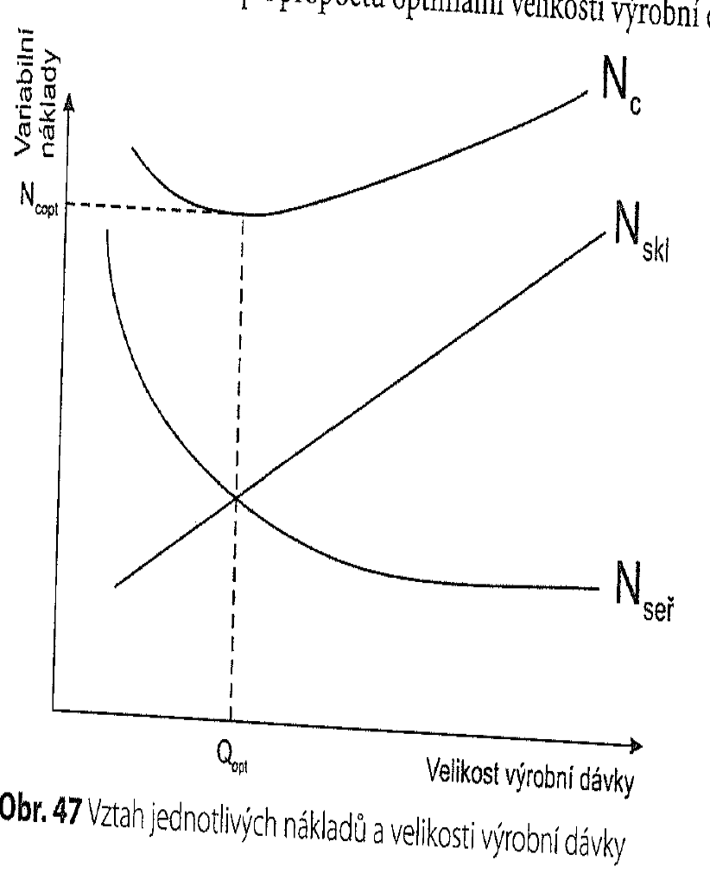
Stanovení optimální velikosti výrobní dávky- Harrisův-Wilsonův vzorec
Takové množství, při kterém budou náklady připadající na jednotku produkce minimální.
kde Qp- plánovaný počet kusů výrobků, Npz- náklady na přípravu, seřízení a zakončení, ns- náklady na skladování
Jurová M. a kol. Výrobní procesy řízené logistikou. Bizbooks 2013. 260s. ISBN 978-80-265-0059-9

Slide 117
Stanovení minimální velikosti výrobní dávky
Při tomto způsobu určování velikosti výrobní dávky se vychází z požadavku využití časového fondu výrobního zařízení a ze skutečnosti, že výrobní zařízení působí ve výrobním procesu aktivně jen po určitou část průběhu dávky na dané operaci.
Jurová M. a kol. Výrobní procesy řízené logistikou. Bizbooks 2013. 260s. ISBN 978-80-265-0059-9

Slide 118
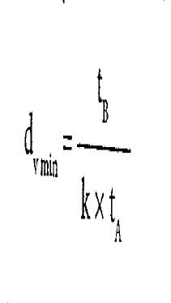
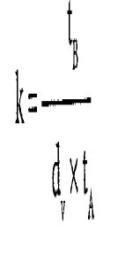
Stanovení minimální výrobní dávky II
Aby bylo dosaženo vyhovujících ekonomických ukazatelů využití strojů a výrobního zařízení, je třeba zajistit, aby čas dávkové práce nezabral větší než maximálně přípustný podíl z času aktivního působení stroje na materiálový prvek. Označí-li se tento přípustný podíl písmenem k, lze tuto závislost vyjádřit takto:
Jurová M. a kol. Výrobní procesy řízené logistikou. Bizbooks 2013. 260s. ISBN 978-80-265-0059-9

Slide 119
Stanovení minimální velikosti výrobní dávky III
Je-li potřeba splnit předpoklad, aby velikost dávky jednoho druhu součástí byla na všech operacích stejná, musíme předcházející vztah upravit o hodnoty, které se budou vztahovat na všechny operace součásti. Pak se vztah změní takto:
Jurová M. a kol. Výrobní procesy řízené logistikou. Bizbooks 2013. 260s. ISBN 978-80-265-0059-9

Slide 120
Stanovení minimální velikosti výrobní dávky IV
Hodnota k se pohybuje ve velikosti 0,02, -0,12, tzn. že dávkový čas může být 2 až 12% času aktivní činnosti stroje. Pro zjednodušení se výpočty mohou provádět nikoliv pro každou součást, ale pro určitou skupinu.
Jurová M. a kol. Výrobní procesy řízené logistikou. Bizbooks 2013. 260s. ISBN 978-80-265-0059-9

Slide 121
Příklad 1: stanovení minimální a optimální výrobní dávky

Slide 122
Stanovení optimální výrobní dávky- příklad 4-2
V malosériové výrobě kovových součástek se sestavuje plán na příští rok. Plánovaný objem výroby je 5000ks/rok. Náklady na seřízení stroje se rovnají 3000 Kč. Náklady na skladování činí 500 Kč/ks/rok. Výrobní proces se skládá ze třech operací. Časy jednotkové práci jsou následující: ta1=3min/ks, ta2=4min/ks, ta3=5min/ks. Náklady součástí na ks tedy přesahují 500kč.
Časy dávkové práce jsou následující: tb1=20 min/dv, tb2=25min/dv, tb3=30min/dv. Stanovte minimální a optimální výší výrobní dávky

Slide 123
Stanovení minimální výrobní dávky- příklad
Stanovení minimální velikosti dávky:
$d_{vmin}=\frac{\sum_{i=1}^{q}{t_{B}}}{k×\sum_{i=1}^{q}{t_{A}}}=\frac{20+25+30}{0,12×(3+4+5)}$=52,08=52ks
Stanovení optimální velikosti dávky:
$${}_{d_{vopt}=\sqrt{\frac{2×Q_{p}×N_{pz}}{n_{s}^{′}}}}$$
d_{vopt}=245ks/dávka

Slide 124
Příklad 4-3: Optimální výrobní dávka
V tabulce je představen plán dodání výrobku zákazníkovi na měsíc. Vedení podniku musí rozhodnout o velikosti výrobní dávky. Výrobky se odvážejí ze závodu postupně v průběhu jednotlivých týdnů. Náklady na seřizování stroje činí 200Kč. Náklady na skladování činí 8 Kč za měsíc za jednotku
Najdete optimální velikost výrobní dávky dle Harrisova-Wilsonova vzorce a vypočítejte celkové náklady po jednotlivých týdnech a celkově za měsíc.
Týden | 1 | 2 | 3 | 4
Poptávka | 50 | 35 | 60 | 55

Slide 125
Příklad 4-3: řešení-dle EOQ
I týden: Na1=200+50*2+50*2/2=350 Kč/týden
II týden: Na2=35*2/2+15*2=65 Kč/týden
III týden: Na3=200+60*2/2+55*2=370Kč/týden
IV týden: Na4=55/2*2=55 Kč/týden
Kontrola:
Nskl=150+65+170+55=440 Kč/měsíc
Nser=200+200=400 Kč/měsíc
Celkem: 840 Kč/měsíc

Slide 126
Příklad 4-3: řešení-dle aktuální poptávky
I týden: Na1=200+50*2/2= 250Kč/týden
II týden: Na2=200+35*2/2= 235Kč/týden
III týden: Na3=200+60*2/2=260Kč/týden
IV týden: Na4=200+55/2*2=255 Kč/týden
Kontrola:
Nskl=50+35+60+55=200 Kč/měsíc
Nser=200+200+200+200=800 Kč/měsíc
Celkem: 1000 Kč/měsíc

Slide 127
Příklad 4-3: řešení-výroba s týdenním předstihem
I týden: Na1=200+50*2/2+35*2=320 Kč/týden
II týden: Na2=200+35*2/2+60*2= 355 Kč/týden
III týden: Na3=200+60*2/2+55*2=370 Kč/týden
IV týden: Na4=55/2*2=55 Kč/týden
Kontrola:
Nskl=120+155+170+55= 500 Kč/měsíc
Nser=200+200+200=600 Kč/měsíc
Celkem: 1100 Kč/měsíc

Slide 128
5.Normy spotřeby materiálu

Slide 129
Normy spotřeby materiálu
Optimální množství konkrétního druhu materiálu, potřebného k výrobě určité jednice výroby za konkrétních technických a organizačních podmínek
Jurová M. 2010. Technická příprava výroby. Přednáška . VUT v Brně. Fakulta Podnikatelská

Slide 130
Struktura normy spotřeby materiálu
Norma spotřeby materiálu
Čistá spotřeba (užitečná)
Nezbytná neužitečná spotřeba
Technologicky nutný odpad
Nenávratné ztráty
Nevratný
Vratný
Jurová M. 2010. Technická příprava výroby. Přednáška . VUT v Brně. Fakulta Podnikatelská

Slide 131
Stanovení normy spotřeby materiálu
Základní propočtově analytická metoda
teoretická výše čisté spotřeby se vypočte podle konstrukční dokumentace. Nezbytná neužitečná spotřeba se určuje podle technologické dokumentace
Propočtově analytická metoda s optimalizací
čistá spotřeba se určí základní propočtově analytickou metodou, ztráty a odpad se stanoví metodami lineárního programování
Jurová M. 2010. Technická příprava výroby. Přednáška . VUT v Brně. Fakulta Podnikatelská

Slide 132
Stanovení normy spotřeby materiálu
Propočtově analytická metoda grafických (energetických) charakteristik
celková spotřeba energie je zčásti proporcionálně závislá na výkonu zařízení a zčásti fixní (chod naprázdno). Proporcionální spotřeba se stanoví pomocí grafických charakteristik spotřeby při různém zatížení, fixní spotřeba se určí podle údajů o minulé spotřebě
Jurová M. 2010. Technická příprava výroby. Přednáška . VUT v Brně. Fakulta Podnikatelská

Slide 133
Porovnávací metody
Metoda typových reprezentantů
Použití: při normování ve výrobách se širokým sortimentem výrobků
kde NS_{i} – norma spotřeby výrobku
NS_{r} – norma spotřeby reprezentanta
k_{p} - převodový součinitel
kde G_{i} - typický parametr výrobku
G_{r} - typický parametr reprezentanta

Slide 134
Porovnávací metody
Metoda součinitele využití
Použití: různorodý, technologicky podobný sortiment výrobků
kde NS_{i} – norma spotřeby výrobku
G_{i} – čistá spotřeba výrobku
k_{m} - součinitel využití
kde G_{r} – čistá spotřeba reprezentanta
NS_{r} – norma spotřeby reprezentanta

Slide 135
Porovnávací metody
Metoda konstrukční a technologické analogie
Použití: předběžné stanovení norem, pokud nejsou k dispozici technické podklady
kde NS_{i} – norma spotřeby výrobku
N_{ni} – souhrnná norma spotřeby materiálu na výrobek
k_{str} - koeficient struktury spotřeby
kde G_{ri} – čistá hmotnost jednotlivých položek
G_{rn} – čistá hmotnost dosavadního výrobku

Slide 136
Příklady: normy spotřeby materiálu

Slide 137
příklad 5-1. Metoda součinitele využití
Pro výrobu jednotlivých součástek se používají 2 materiály (pro výrobu komponent 1-3 materiál X a pro výrobu komponent 4-6 materiál Y). Vypočítejte celkovou spotřebu materiálu. Celkový objem produkce pro příští období tvoří 1500 ks. Normu spotřeby materiálu vypočítejte metodou součinitele využití
Číslo komponenty | Čistá hmotnost komponenty | Hmotnost odpadů | Norma spotřeby
1 | 5 | 1 | 6
2 | 8
3 | 9
4 | 12
5 | 14
6 | 16

Slide 138
NSM-příklad 5-1. Metoda součinitele využití- řešení
součinitel využití
k_{m}=$\frac{5}{6}=0,83$
NS₂ =8/0,83=9,6 g/ks

Slide 139
NSM-příklad 5-1: Metoda součinitele využití- řešení
Číslo komponenty | Čistá hmotnost komponenty | Hmotnost odpadů | k_{m} | Norma spotřeby
1 | 5 | 1 | 0,83 | 6
2 | 8 |  | 0,83 | 9,6
3 | 9 |  | 0,83 | 10,8
4 | 12 |  | 0,83 | 14,4
5 | 14 |  | 0,83 | 16,8
6 | 16 |  | 0,83 | 19,2

Slide 140
NSM-příklad 5-1: Metoda součinitele využití -řešení
Celková spotřeba X (SX)= Q*NS1-3=1500*(6+9,6+10,8)=39600g= 39,6kg
Celková spotřeba Y (SY)=Q*NS4-6=1500* (14,4+16,8+19,2)=75600g=75,6kg

Slide 141
NSM- příklad 5-2: metoda typových reprezentantů
Vypočítejte hodnotu celkové spotřeby materiálu X, které se používá pro výroby uvedených komponent. Cena materiálu tvoří 300 Kč/kg. Vypočítejte normy spotřeby materiálu pro jednotlivé komponenty pomocí metody typových reprezentantů
Číslo komponenty | Čistá hmotnost komponenty, g | Hmotnost odpadu/ ztraty, g | Převodový součinitel k_{p} | objem výroby/ks | Norma spotřeby materiálu g/ks | celková spotřeba, kg
K-001 | 9,3 | 1,2 |  | 1000
M-002 | 6,5 |  |  | 1500
N-003 | 7,7 |  |  | 350
O-004 | 8,9 |  |  | 800
P-005 | 10,5 |  |  | 950
R-006 | 11,1 |  |  | 670
S-007 | 12,4 |  |  | 270

Slide 142
NSM- příklad 5-2: metoda typových reprezentantů- řešení
- převodový součinitel
k_{pM002}=$\frac{6,5}{9,3}=0,699$
NS_{M002}=$10,5×0,699=7,34 g/ks$

Slide 143
NSM- příklad 5-2: metoda typových reprezentantů- řešení
Číslo komponenty | Čistá hmotnost komponenty, g | Hmotnost odpadu/ ztraty, g | kp | objem výroby/ks | Norma spotřeby materiálu g/ks | celková spotřeba, kg | hodnota
K-001 | 9,3 | 1,2 | 1,00 | 1000 | 10,50 | 10,50
M-002 | 6,5 |  | 0,70 | 1500 | 7,34 | 11,01
N-003 | 7,7 |  | 0,83 | 350 | 8,69 | 3,04
O-004 | 8,9 |  | 0,96 | 800 | 10,05 | 8,04
P-005 | 10,5 |  | 1,13 | 950 | 11,85 | 11,26
R-006 | 11,1 |  | 1,19 | 670 | 12,53 | 8,40
S-007 | 12,4 |  | 1,33 | 270 | 14,00 | 3,78
celkem |  |  |  |  |  | 56,03 | 16808,47

Slide 144
NSM- příklad 5-3: metoda konstrukční a technologické analogie
Vypočítejte předpokládanou normu spotřeby materiálu pro komponenty výrobku pomocí metody konstrukční a technologické analogie.
Výrobek A |  |  |  | Výrobek B
Název součásti | Čistá hmotnost součásti g/ks | Km | kstr | Název součásti | Čistá hmotnost součásti | Norma spotřeby součásti
A-001 | 4 | 0,9 |  | B-001
A-002 | 5,6 | 0,95 |  | B-002
A-003 | 7,2 | 0,85 |  | B-003
A-004 | 8,8 | 0,89 |  | B-004
A-005 | 10 | 0,75 |  | B-005
Celkem | 36 |  |  | Celkem | 60,00

Slide 145
NSM-příklad 5-3: metoda konstrukční a technologické analogie- řešení
Kde k_{str} - koeficient struktury spotřeby
K_{strA001}=$\frac{4}{36}=0,11$
$G_{B001}=60∗0,11=6,67g/ks$ NS_{B001}=$\frac{60∗0,11}{0,9}=7,41$ g/ks
kde G_{r} – čistá hmotnost jednotlivých položek
G_{rn} – celková čistá hmotnost dosavadního výrobku

Slide 146
NSM-příklad 5-3: metoda konstrukční a technologické analogie- řešení
Výrobek A |  |  |  | Výrobek B
Název součásti | Čistá hmotnost součásti | Km | kstr | Název součásti | Čistá hmotnost součásti | Norma spotřeby součásti
A-001 | 4 | 0,9 | 0,11 | B-001 | 6,67 | 7,41
A-002 | 5,6 | 0,95 | 0,16 | B-002 | 9,33 | 9,82
A-003 | 7,2 | 0,85 | 0,20 | B-003 | 12,00 | 14,12
A-004 | 8,8 | 0,89 | 0,24 | B-004 | 14,67 | 16,48
A-005 | 10 | 0,75 | 0,28 | B-005 | 16,67 | 22,22
Celkem | 36 |  | 1,00 | Celkem | 60,00 | 70,05

Slide 147
6. Normy vázanosti materiálu

Slide 148
Normy vázanosti materiálu
Ekonomicky přiměřené množství materiálu, které je nutné udržovat na skladě za daných výrobních podmínek, doplňování a čerpání zásob ke krytí reálných potřeb mezi dvěma po sobě jdoucími dodávkami při respektování možných odchylek ve spotřebě, v dodávkovém cyklu i ve výši dodávky.
Jurová M. 2010. Technická příprava výroby. Přednáška . VUT v Brně. Fakulta Podnikatelská

Slide 149
Druhy norem vázanosti materiálu
Technická zásoba
množství materiálu na skladě, které je nutné k zajištění standardní jakosti celé výrobní dávky nebo technologické úpravy před zahájením procesu výroby
Pojistná zásoba
množství materiálu na skladě, které jistí plynulý průběh výroby
Jurová M. 2010. Technická příprava výroby. Přednáška . VUT v Brně. Fakulta Podnikatelská

Slide 150
Druhy norem vázanosti materiálu
Minimální zásoba
hranice, jejíž dosažení signalizuje, že může být ohrožena plynulost výrobní spotřeby nedostatkem materiálu
min. zásoba = pojistná + technická zásoba
Průměrná zásoba
průměrné množství materiálu na skladě mezi dvěma dodávkami
Jurová M. 2010. Technická příprava výroby. Přednáška . VUT v Brně. Fakulta Podnikatelská

Slide 151
Druhy norem vázanosti materiálu
Maximální zásoba
nejvyšší úroveň celkové zásoby v době dodání nové dodávky
max. zásoba = min.zásoba + velikost dodávky
Jurová M. 2010. Technická příprava výroby. Přednáška . VUT v Brně. Fakulta Podnikatelská

Slide 152
7. Normy spotřeby práce

Slide 153
Normy spotřeby práce
Optimální spotřeba živé práce na určitý pracovní výkon na určitém pracovišti za určitých podmínek.
Pracovní norma:
předpis pracovního postupu
předpis norem kvalifikace
normu spotřeby práce
Jurová M. 2010. Technická příprava výroby. Přednáška . VUT v Brně. Fakulta Podnikatelská

Slide 154
Druhy norem spotřeby práce
normy pracnosti
množství času potřebného ke zhotovení výrobku
normy výkonové
vztahují se k provedení operace
normy času (čas k provedení prac.operace)
normy množství (jednotky výkonu vyrobené za jednotku času)
Jurová M. 2010. Technická příprava výroby. Přednáška . VUT v Brně. Fakulta Podnikatelská

Slide 155
Druhy norem spotřeby práce
normy obsluhy
individuální obsluha – počet zařízení, které obsluhuje 1 pracovník
kolektivní obsluha – počet pracovníků, kteří obsluhují 1 nebo více zařízení
normy početních stavů
počet pracovníků, potřebných k zajištění činnosti určitého organizačního celku
Jurová M. 2010. Technická příprava výroby. Přednáška . VUT v Brně. Fakulta Podnikatelská

Slide 156
8. Plánování výrobních kapacit

Slide 157
THN výrobní kapacity
Množství, které můžeme vyrobit za jednotku času na určitém výrobním zařízení, při:
Normálních podmínkách předpokládaných přijatou technologií,
Respektování ekonomické efektivnosti,
Zajištění potřebné jakosti,
Respektování obecných podmínek bezpečnosti práce a ochrany zdraví při práci.
Tomek G., Vávrová V. 2014. Integrované řízení výroby: od operativního řízení výroby k dodavatelskému řetězci. Praha: Grada Publishing, a.s. 368s. ISBN 978-80-247-4486-5

Slide 158
Propočet THN výrobních kapacit
Používají se různé měrové jednotky: hmotné, časové, hodnotové.
Volíme je podle účelu použití, dále podle podmínek výroby a dostupnosti podkladů.
Východiskem normování kapacit je časový fond práce zařízení. Způsoby vyjádření časového fondu výrobního zařízení:
Kalendářní,
Nominální,
Využitelný/efektivní (nominální-opravy, údržba, dovolena)
Tomek G., Vávrová V. 2014. Integrované řízení výroby: od operativního řízení výroby k dodavatelskému řetězci. Praha: Grada Publishing, a.s. 368s. ISBN 978-80-247-4486-5
Notes:
V některých případech není možné/účelné provádět kapacitní propočty na jednotku výrobního zařízení. Pak se provadějí kapacitní propočty na jednotku výrobního zařízení. Pak se provadějí propočty na sdružená pracoviště, dílny, provozy, výrobní úseky atd.

Slide 159
Kapacitní norma
THN využitelného časového fondu, vyjádřena v časových jednotkách jako velikost využitelného časového fondu,
THN výkonnosti (výrobnosti), vyjádřena v jednotkách výroby (výkonu), představující reální objem výkonu za jednotku času
THN celkové (integrální) kapacity, představující reálnou normu výkonnosti v rámci daného využitelného časového fondu, který je k dispozici.
Tomek G., Vávrová V. 2014. Integrované řízení výroby: od operativního řízení výroby k dodavatelskému řetězci. Praha: Grada Publishing, a.s. 368s. ISBN 978-80-247-4486-5

Slide 160
Přístup k analýze výrobních kapacit
Tomek G., Vávrová V. 2014. Integrované řízení výroby: od operativního řízení výroby k dodavatelskému řetězci. Praha: Grada Publishing, a.s. 368s. ISBN 978-80-247-4486-5

Slide 161
Metody stanovení kapacitních norem
Metody rozborové výpočtové
Metody rozborově průzkumné
Metody rozborově porovnávací
Metoda sumární
Metoda statistická
Metoda odhadová
Tomek G., Vávrová V. 2014. Integrované řízení výroby: od operativního řízení výroby k dodavatelskému řetězci. Praha: Grada Publishing, a.s. 368s. ISBN 978-80-247-4486-5

Slide 162
Plánování výrobních kapacit
časový efektivní fond
plánovaní počtu pracovníků
plánování strojů
Jurová M. 2010. Technická příprava výroby. Přednáška k předmětu Řízení výroby . VUT v Brně. Fakulta Podnikatelská

Slide 163
Řízení kapacity
realizaci hlavního výrobního plánu
splnění dohodnutých dodacích termínů
co nejlepší využití disponibilních kapacit
zkrácení průběžných dob
ovládání výnosů
péče o údržbu (preventivní) a úplnou obnovu zařízení
Jurová M. 2010. Technická příprava výroby. Přednáška k předmětu Řízení výroby . VUT v Brně. Fakulta Podnikatelská

Slide 164
Plánování kapacit
přesčasy
dodatečné směny
přesun personálu
zaměstnání personálu
investice
zkrácená prac. doba
zrušení směn
přesun personálu
snížení personálu
zastavení práce
přesun termínů
přenos práce na jiné pracoviště
dodatečné zakázky
údržba
přesun termínů
přenos práce na jiné pracoviště
zadání práce jinému podniku
Jurová M. 2010. Technická příprava výroby. Přednáška k předmětu Řízení výroby . VUT v Brně. Fakulta Podnikatelská

Slide 165
Časový fond výrobního zařízení
Plánovaný počet časových jednotek (dnů, hodin) za rok.
Kalendářní časový fond F_{k}- počet dnů v roce
Nominální časový fond F_{n}- kalendářní časový fond minus nepracovní dny (soboty, neděle, svátky)

Slide 166
Časový fond výrobního zařízení
Efektivní (využitelný) časový fond F_{ef}
kalendářní časový fond minus nepracovní dny (soboty, neděle, svátky)
kde d - počet pracovních dnů
h - počet hodin jedné směny
σ - směnnost
g - počet vzájemně zaměnitelných pracovišť
z - % nevyhnutelných časových ztrát (plánované prostoje z nominálního časového fondu) – 5-10
Jurová M. 2010. Technická příprava výroby. Přednáška k předmětu Řízení výroby . VUT v Brně. Fakulta Podnikatelská

Slide 167
Fond pracovního času pracovníka ve dnech
Pracovní čas pracovníka
rok ……………………………….. 365 dnů
soboty, neděle …………….. - 104 dnů
placené svátky ……………. - 9 dnů
dovolená ………………………. - 20 dnů
prům.nemocnost …………. - 12 dnů
fond pracovního času ….. 220 dnů
F_{n}

Slide 168
Druhy výrobního zařízení
Vzájemně zaměnitelná pracoviště
Rozdělení strojů do skupin, které mohou být pro provedení určité operace vzájemně zaměňovány.
Hrubé třídění – dle technologie
Podrobnější dělení - podle
přesnosti
velikosti
specifické technologie
výkonu, apod.
Jurová M. 2010. Technická příprava výroby. Přednáška k předmětu Řízení výroby . VUT v Brně. Fakulta Podnikatelská

Slide 169
Výrobní kapacita pracoviště
Plánovaná výrobní kapacita
kde K_{pl} - plánovaná kapacita
F_{pl} - plánovaný fond času v hod
t_{pl} - pracnost výrobku v hod/ks
Pracoviště – pravidelná činnost, jeden druh výrobků
[ks, t, m]

Slide 170
Počet pracovišť pro dosažení požadované kapacity
Počet strojních pracovišť
kde S_{i} - počet pracovišť, které musíme přidat nebo ubrat, abychom dosáhli požadované kapacity
K_{pi} - požadovaná kapacita na i-tém pracovišti daná výrobním programem
K_{i} - skutečná kapacita (disponibilní) na i-tém pracovišti
t_{i} - pracnost operace na i-tém pracovišti
Jurová M. 2010. Technická příprava výroby. Přednáška k předmětu Řízení výroby . VUT v Brně. Fakulta Podnikatelská

Slide 171
Kapacita montážních pracovišť
Kapacita ručních (montážních) pracovišť
kde K_{m} - kapacita montážní plochy
F_{efm} - časový efektivní fond montážní plochy [hod/rok]
F - plocha montážní [m2]
t_{m} - pracnost montážní operace
ƒ - plocha, kterou zaujímá jedna montovaná jednotka
Jurová M. 2010. Technická příprava výroby. Přednáška k předmětu Řízení výroby . VUT v Brně. Fakulta Podnikatelská

Slide 172
Velikost montážní plochy pro dosažení požadované kapacity
Velikost montážní plochy
kde F - plocha, o kterou musíme upravit stávající montážní plochu, abychom splnili požadovaný výrobní úkol
K_{p} - požadovaná kapacita montážní plochy zadaná výrobním úkolem
Jurová M. 2010. Technická příprava výroby. Přednáška k předmětu Řízení výroby . VUT v Brně. Fakulta Podnikatelská

Slide 173
Převedený výrobní program
Přepočet technologicky podobných výrobků podle představitelů
konkrétní představitel
za představitele zvolen jeden z výrobků výrobního programu (obvykle ten, který nejvíce vytíží kapacitu)
smluvený představitel
smyšlený výrobek (průměrná pracnost všech výrobků výrobního úkolu)
Jurová M. 2010. Technická příprava výroby. Přednáška k předmětu Řízení výroby . VUT v Brně. Fakulta Podnikatelská

Slide 174
Počet strojů které je nutno přidat/ odebrat
kde
Kp- požadovaná kapacita
Ki- stavajicí kapacita
Ks- kapacita jednoho stroje

Slide 175
Řízení kapacity
realizaci hlavního výrobního plánu
splnění dohodnutých dodacích termínů
co nejlepší využití disponibilních kapacit
zkrácení průběžných dob
ovládání výnosů
péče o údržbu (preventivní) a úplnou obnovu zařízení

Slide 176
Příklad 8-1: Plánování výrobních kapacit

Slide 177
Příklad 8-1. Plánování výrobních kapacit
Počet dní 20. Počet hodin ve směně 8. Koeficient směnnosti 2. počet vzájemně zaměnitelných pracovišť 2. % nevyhnutelných časových ztrát=5%. Pracnost výrobku 0,35 hod/ks. Požadovaný objem výroby 2000ks. Najit Fef, stávající kapacitu, počet strojů, které je třeba koupit nebo prodat pro optimální vytížení kapacit.

Slide 178
Příklad 8-1- řešení:
Fef=20*8*2*2*(1-0,05)=608 h/měsíc
Kst=608/0,35=1737 ks/měsíc

Slide 179
Příklad 8-1- řešení:
Ksti=304/0,35=868ks/měsíc
S=Kpl/Ks=(2000-1737)/868=0,3 stroje
Doporučení: kooperace, navýšení směnnosti, přesčasy,

